Slide 1
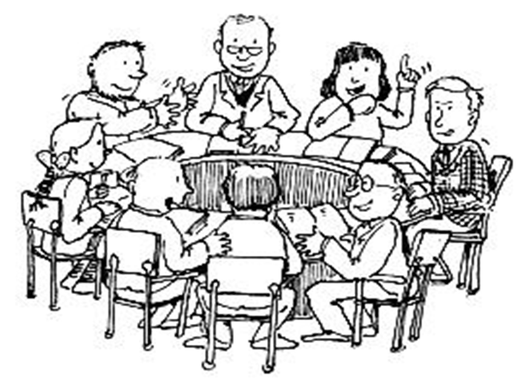
Bijzondere bewonersvergadering 24-10-2019 Hoe verder?
alleen op FB
doorgaan als bewonerscommissie
technisch groepje?
bewonersgroep
stoppen?
Gebouw Gagelbosch Atrium II 19.30 – 22.00 uur

Slide 2
Gedacht verloop
Wie kent wie nog niet?
Afzeggingen
Belang vergadering
Communicatie met achterban
Stoppen?
Technisch groepje?
KORTE PAUZE
Discussie (naar behoefte ) van de voorliggende opties
ingezonden stuk
Way Ahead

Slide 3
Afzeggingen
Hans en Wilhelmien van Roon 507
Ruud van der Werff 504
Anton van Kemenade 511
Rionne en Bart Olfers 538
Louise Vrolijk 522
Jan van Kessel en Hanne Weidema 533
Toon en Bets van den Broek 540

Slide 4
Communicatie met achterban
524 |  |  | 525 |  | 541 |  | 542 |  | 5
508 | Hans 507 | 521 | Jan, Louise 522 | Katharina 523 | Rionne 538 | Subal, Payel 539 |  | Toon 540 | 4
506 | Marijke 505 | 518 | Ibrahim 519 | Richard, Paula 520 | 535 | Ashish, Sneha 536 |  | 537 | 3
Ruud 504 | 503 | Gonnie 515 | 516 | Ruud 517 | 532 | Jan, Hanne 533 |  | 534 | 2
502 | Henny 501 | leegstand 512 | Aad 513 | 514 | 529 | 530 |  | Gerard 531 | 1
 | Hans 500 | Jacqueline 509 | Vera 510 | Anton 511 | 526 | Laurens, Gerry 527 |  | 528 | bg
WARANDE-ZUID |  | WARANDE-MIDDEN |  |  | WARANDE-NOORD
Via besloten FB-groep
Verwacht eerdaags op besloten FB-groep
Wellicht in toekomst op besloten FB-groep?
e-mailadressen bekend behalve 513, 514, 537
Geen respons; geen actief FB-account
Wel op internet maar sociaal media geen optie
Niet meer in internet-tijdperk gestapt
telefoonnummers bekend

Slide 5
stoppen
Betekent stoppen met besloten FB-groep, ergo geen communicatie – en bindmiddel Warande-breed meer!
geen interne informatiedeling meer over storingen in het complex
geen interne informatie-uitwisseling meer over andere zaken gerelateerd aan het woon- en leefklimaat
Op termijn aanzienlijke terugval in samenhorigheid; onderlinge contacten vallen voornamelijk terug naar niveau directe buren
Geen ‘vuist’ meer voor behartiging collectieve huurdersbelangen
WhatsApp-groep alternatief? Nee niet echt geschikt daarvoor, hooguit een aanvullend communicatiemiddel voor urgente korte berichten .

Slide 6
technisch groepje?
Niet per se noodzakelijk; wel fijn voor storingen in het pand die eenvoudig en snel zelf op te lossen zijn
In bezit ‘eigen’ sleutel voor toegang tot technische ruimtes
Kan onafhankelijk van een bewonersgroep functioneren; in geval van een bewonerscommissie bij voorkeur echter op dit niveau vertegenwoordigd
Voortzetting verlichtingsmanagement tot de invoering van ledverlichting
Idealiter alle 3 bewonersblokken (zuid, midden, noord) vertegenwoordigd
Berichtgeving via besloten FB-groep

Slide 7
Opties voor doorstart
Buitenste schil is de bewonerscommissie (zware optie)

Slide 8
Vergadering,
Ik heb uw avondvoorzitter, na de eerste aankondiging van de bewonersbijeenkomst, medegedeeld 24 oktober niet aanwezig te zijn
Bewonersparticipatie - zo heb ik ervaren - kan heel belangrijk zijn. Ik erken dat!
Bewonersparticipatie optuigen volgens voorgesteld model a of b betekent formele verplichtingen en verantwoordelijkheden van de deelnemers en verhuurder v.v.
In een dergelijke constructie ontstaat, in algemene zin, nog al eens een spanningsveld. Dat gaat dan ten koste van redelijk /constructief overleg.
Ik ben geen voorstander van een (te) formele participatie.
Van kindsbeen af deed ik op basis van vrijwilligheid voor diverse (int.)organisaties activiteiten. Ik heb daar altijd heel veel plezier en voldoening in gehad.
Onlangs heb ik een laatste klus, een voorzitterschap, beëindigd.
Ik heb altijd uitgesproken vanaf mijn zeventigste te stoppen met vrijwilligerswerk in de meest brede zin. Ik wil hier consequent naar handelen.
In 2020 hoop ik zeventig te worden. Dat betekent dat ik niet beschikbaar ben voor een actieve rol m.b.t. bewonersparticipatie voorgesteld onder model a en b.
Als medebewoner van de Warande wil ik uiteraard meedenken / meepraten over actuele gebeurtenissen en/of ideeën als er daartoe aanleiding is / verzoeken komen.
Het moge duidelijk zijn, mede ook namens mijn echtgenote heb ik (hebben wij) een voorkeur voor optie C.
Ik wens de vergadering een goede bijeenkomst toe.
Anton van Kemenade. (Warande 511)

Slide 9
Bewonerscommissie enkele aandachtspunten
servicekostenafrekening
eisen aan representativiteit
communicatie met achterban
sociale activiteiten
eigen website/nieuwe naam

Slide 10
Bewonersgroep enkele aandachtspunten
eigen invulling
rustige start-up
naar behoefte verder vorm te geven over tijd
relatie met vb&t?

Slide 11
Minimalistische voortzetting
Eventueel aangevuld met welkomstcomité nieuwe bewoners
In de praktijk de situatie sinds maart 2019 na deactivering bewonerscommissie

Slide 12
Communicatieplan
Voorstel: communicatie uitkomst vergadering nog d.z.v. Klankbord Warande aan bewoners en vb&t
Daarna is de verdere communicatie aan het eventuele nieuwe bewonersorgaan afhankelijk van een succesvolle formeringsperiode
opvolger bewonersorgaan

